Slide 1
Voyage Voyage
Sprint review 2
By Coding Mums

Slide 2
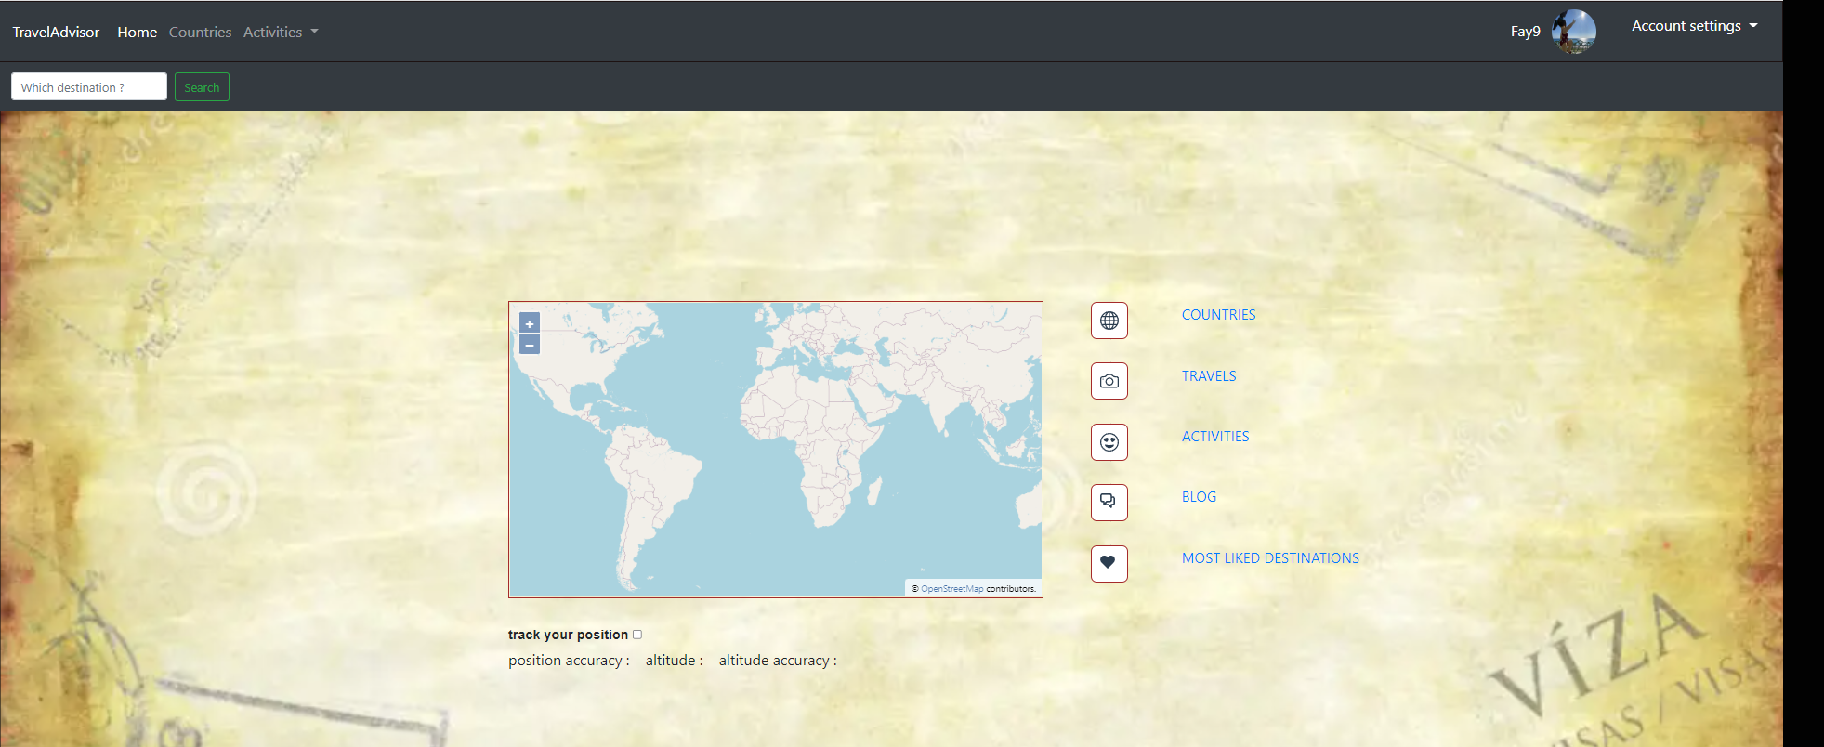
Rappel Sprint review 1
Fait :
DB mysql
Page d’accueil du site
Créer un voyage
Crud admin (users/Trips)

Slide 3
Objectifs pour le sprint review 2
Login/register
Page profile
Créer des activités (curateur)
Possibilité de commenter + modération comment
Système de notation des activités
Compléter le Crud admin
Consommer l’api tripadvisor => tous les pays, activity…
Systèmes de filtres/search bar
Cartes interactives avec pointeurs

Slide 4
A ce jour

Slide 5
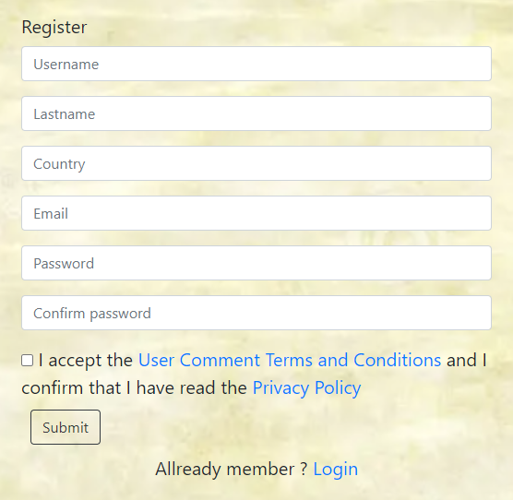
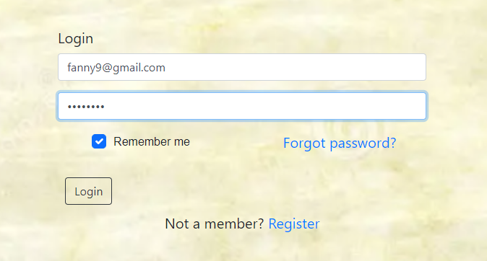
Pages login/register

Slide 6
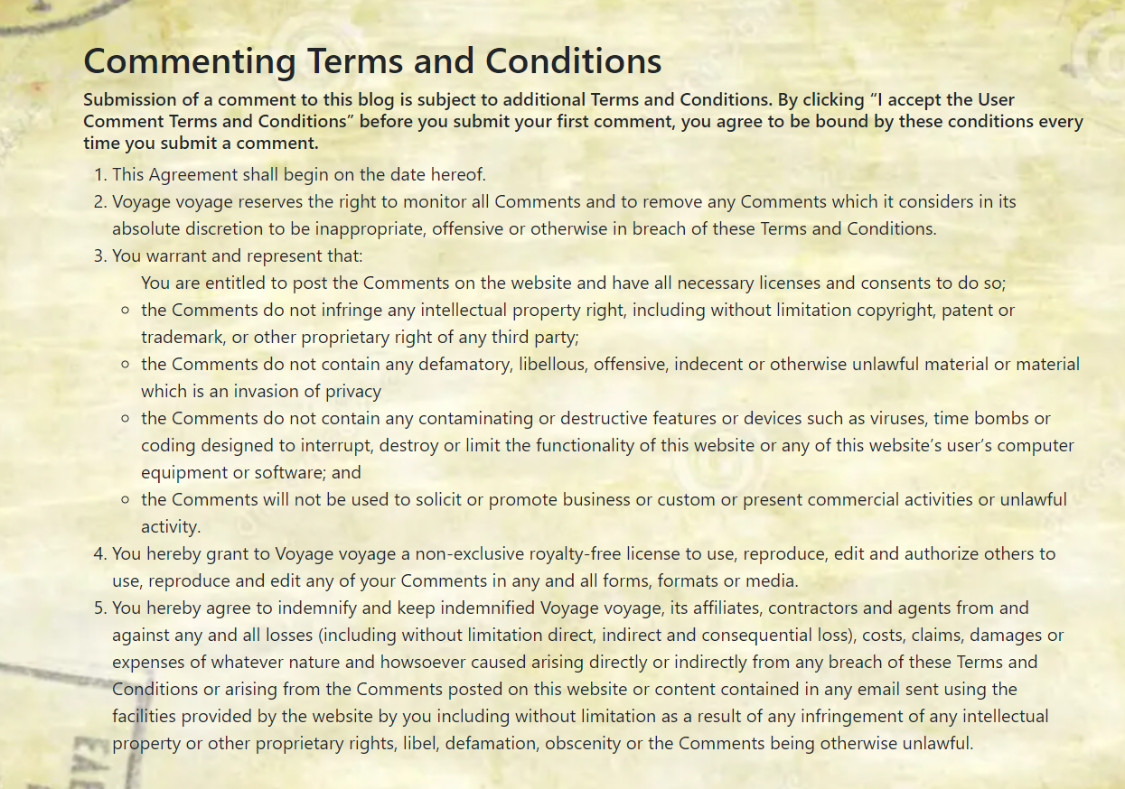
Conditions d’utilisation à valider

Slide 7
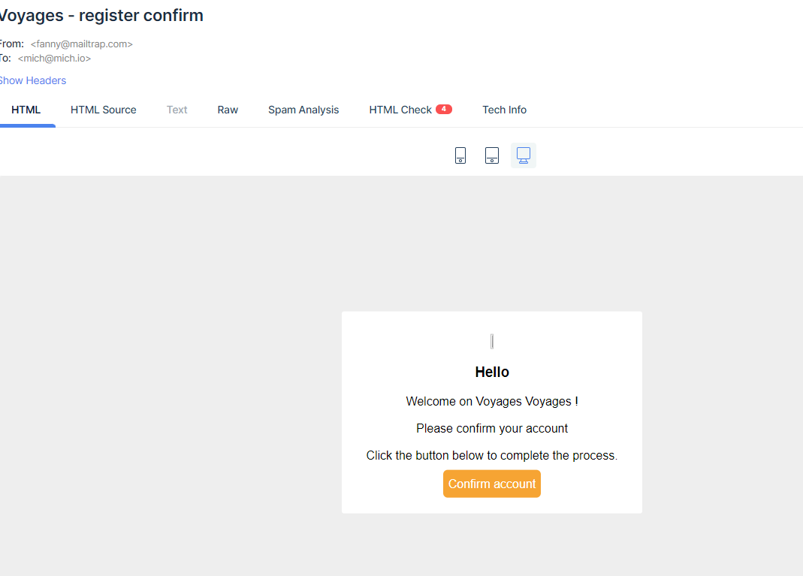
Confirmation email Mailtrap

Slide 8
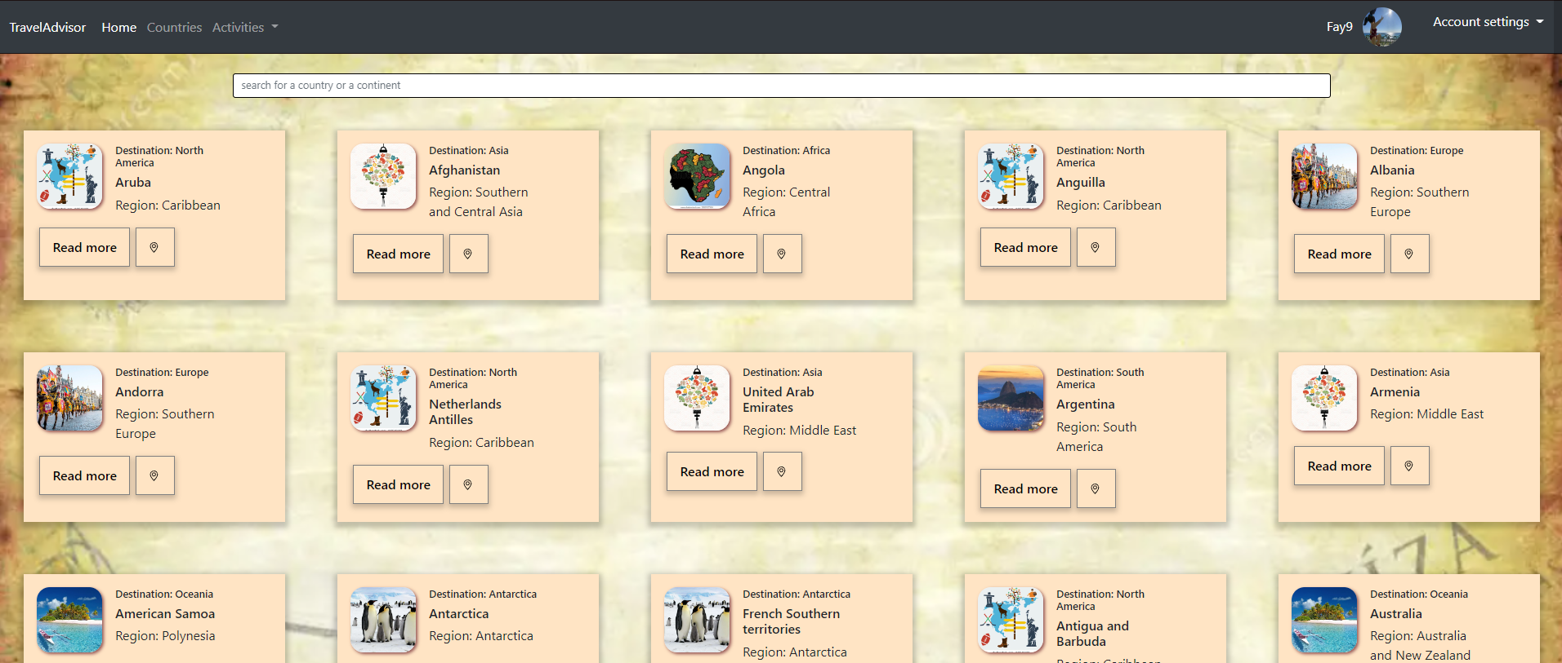
Countries
Affichage de tous les pays
Search bar par pays ou continent

Slide 9
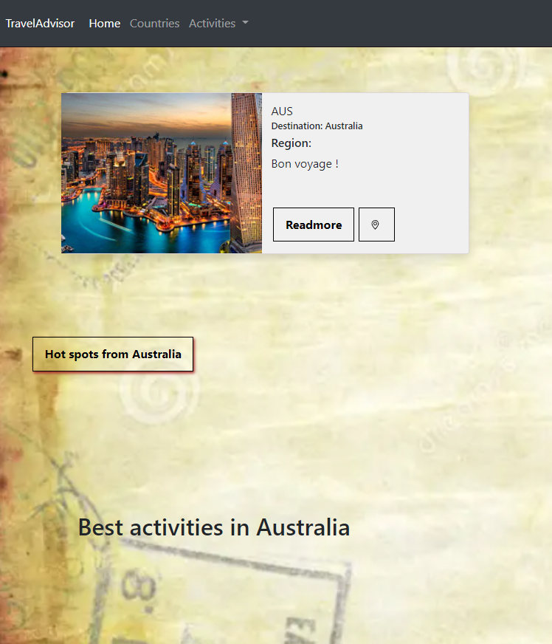
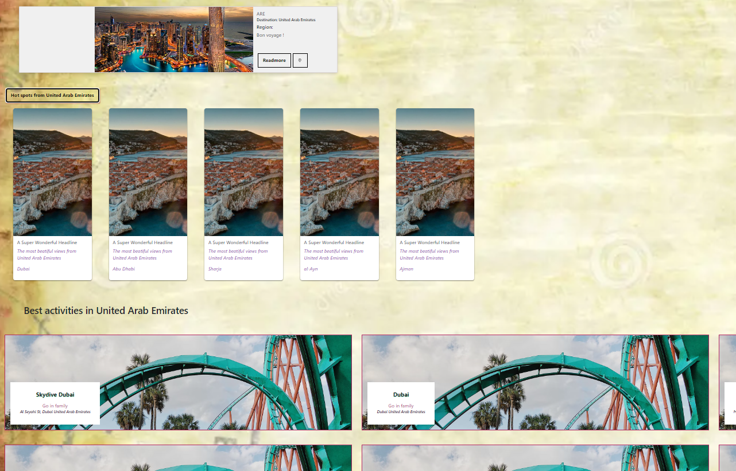
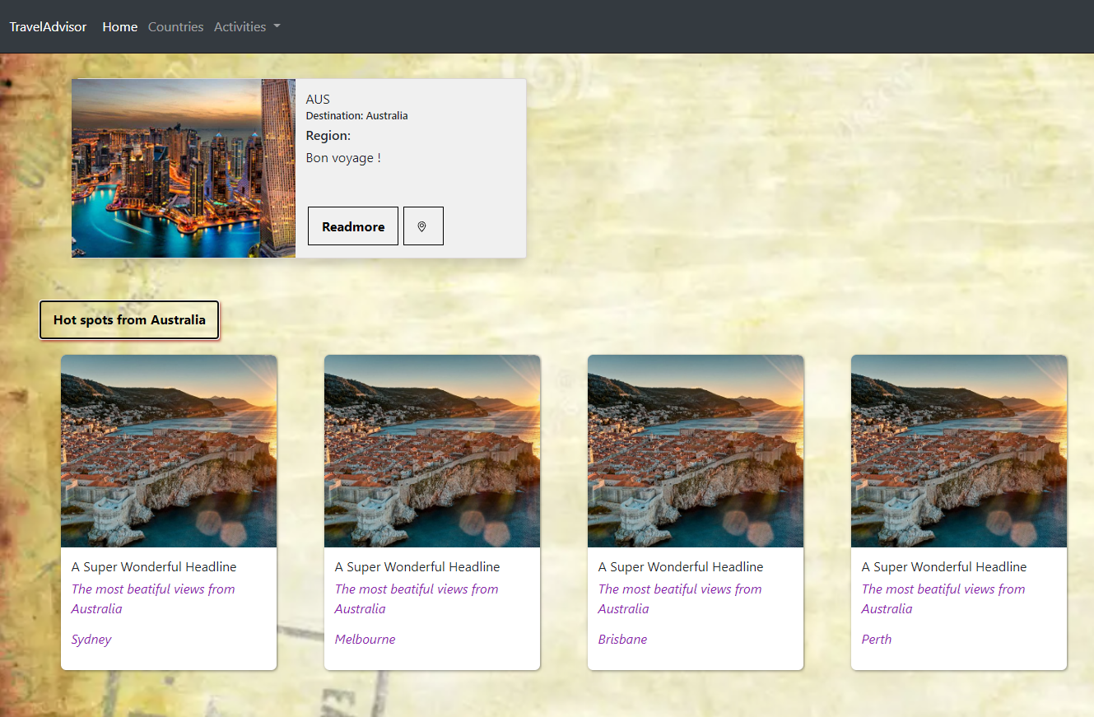
Détails du pays
Affichage des villes par pays
Affichage des activités par pays

Slide 10
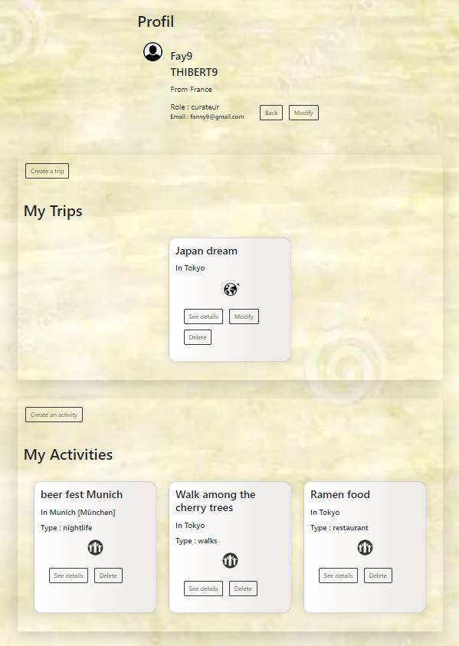
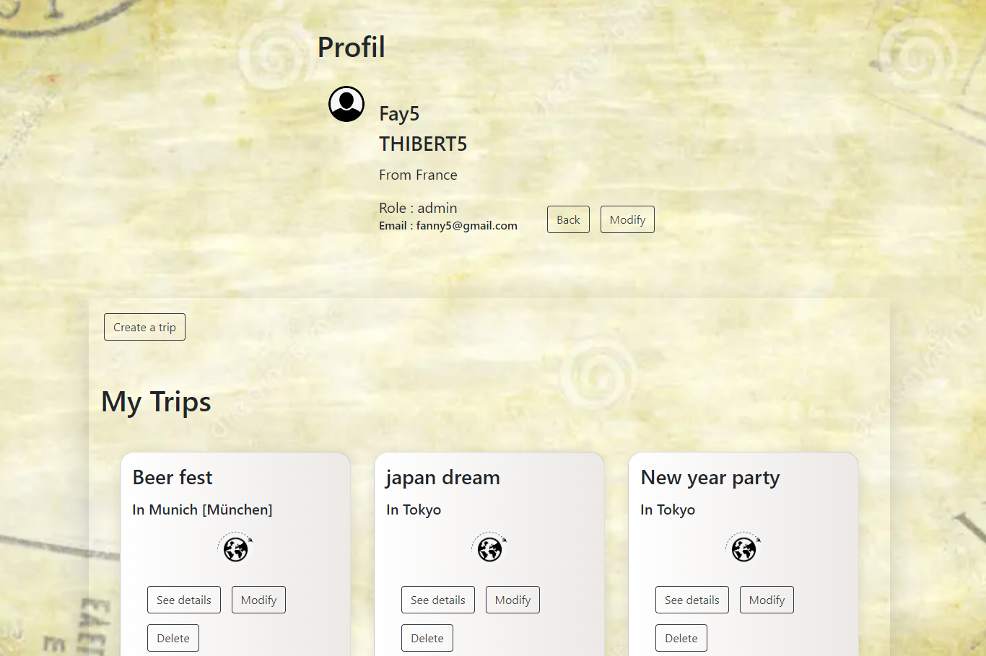
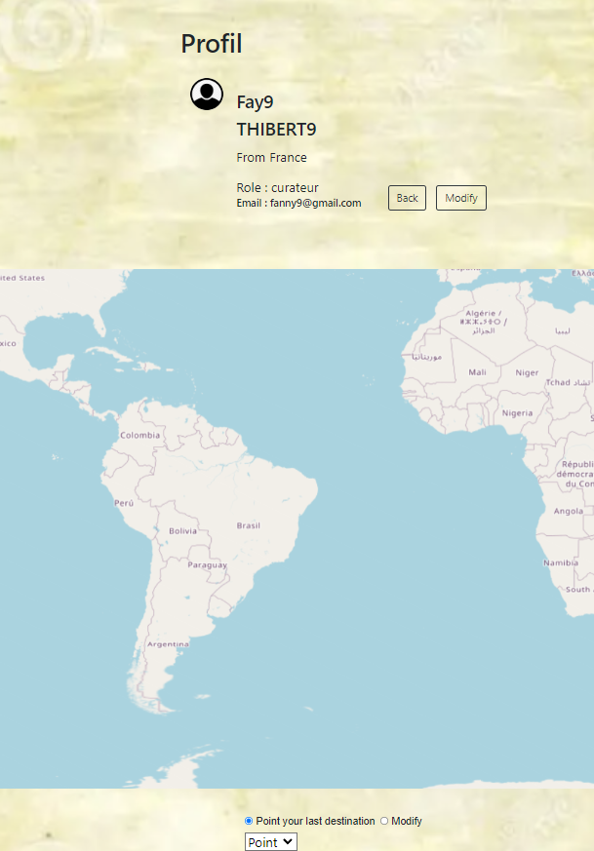
Page profile – en fonction du rôle

Slide 11
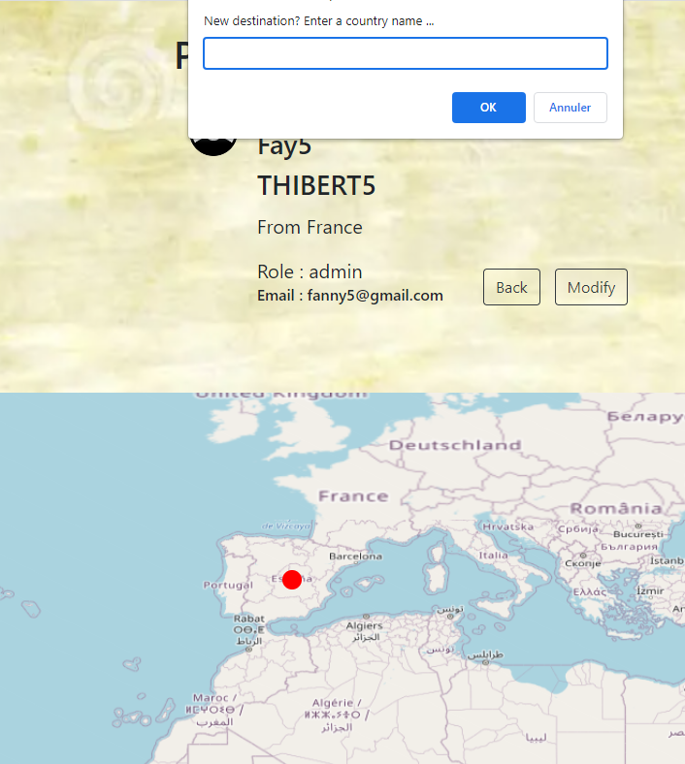
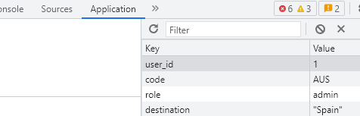
Pointage sur un pays
Stockage en localstorage du nom du pays et des coordonnées

Slide 12
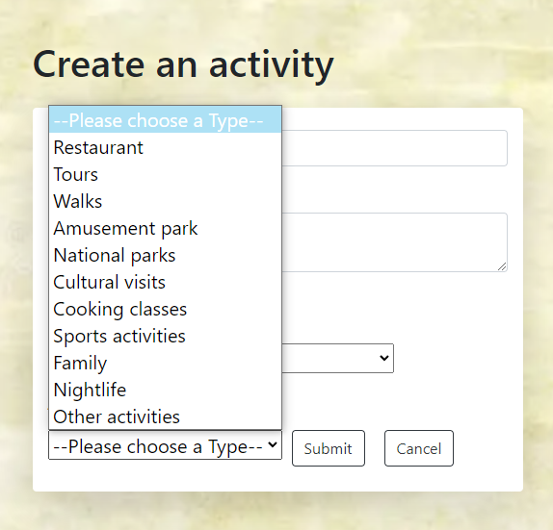
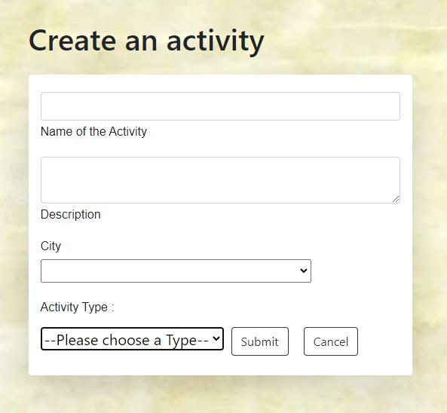
Créer une activité
Uniquement les curateurs
Possibilité de choisir une catégorie d’acivité,

Slide 13
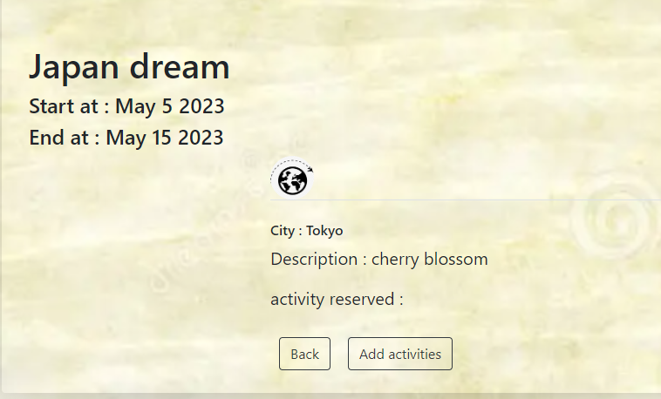
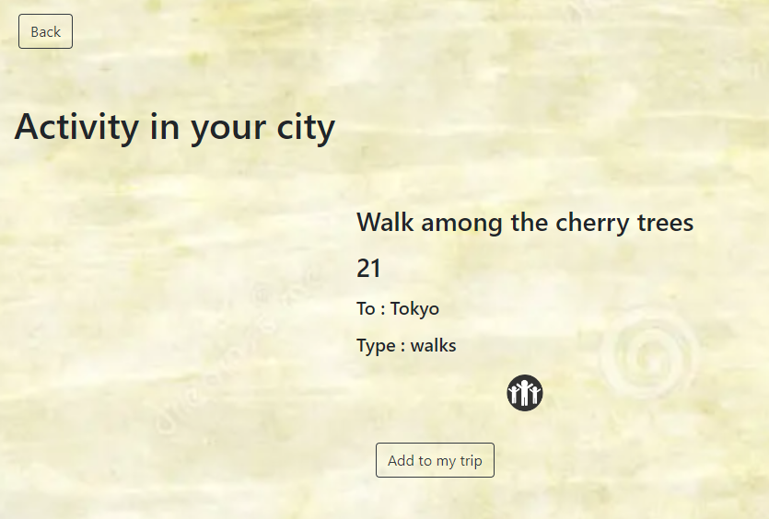
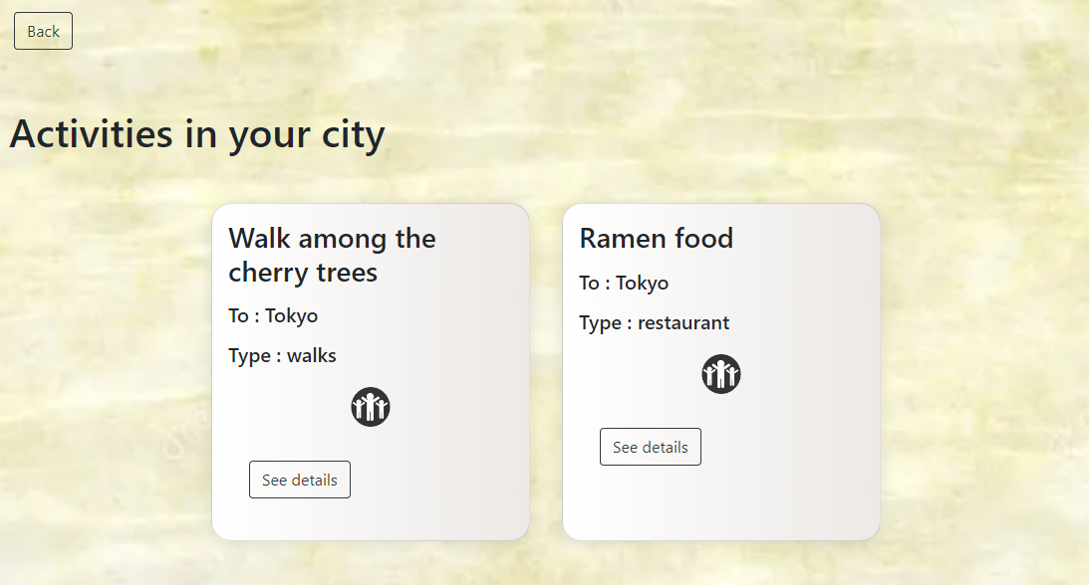
Trip
Détails d’un voyage et affichage des activités dans la ville du voyage, avec possibilité d’ajouter l’activité à son voyage :

Slide 14
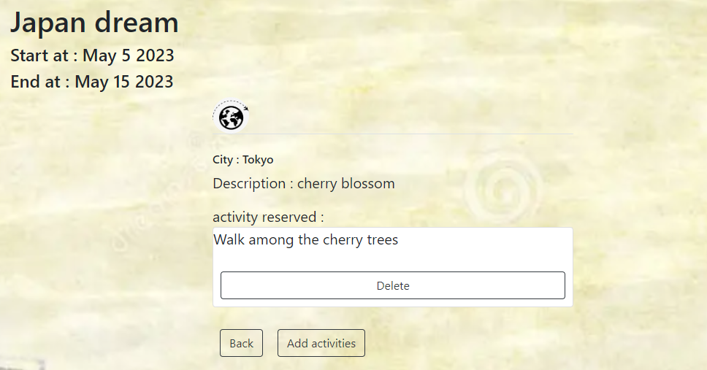
MyTrip
Affichage des activités réservées dans le ‘trip’ de l’user avec possibilité de retirer l’activité du voyage

Slide 15
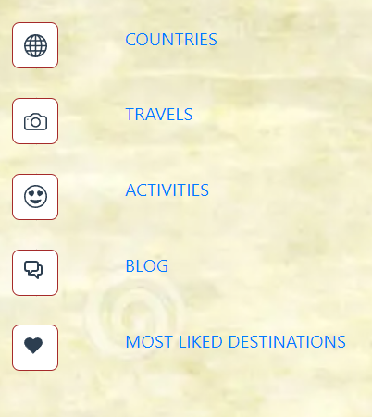
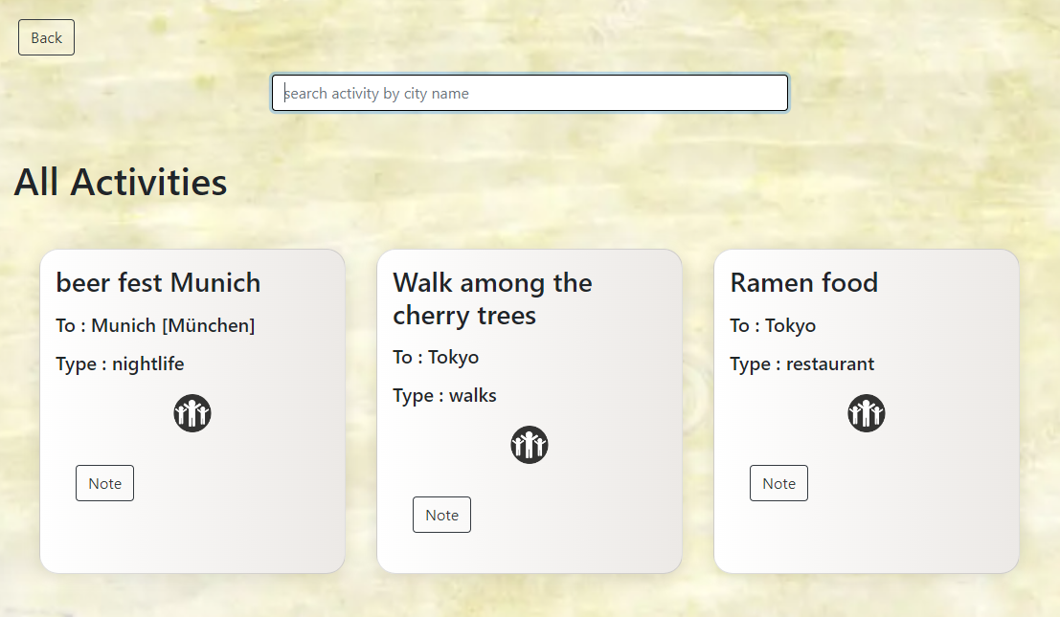
All activities
Affichage de toutes les activités proposées par les curateurs
Search by city name

Slide 16
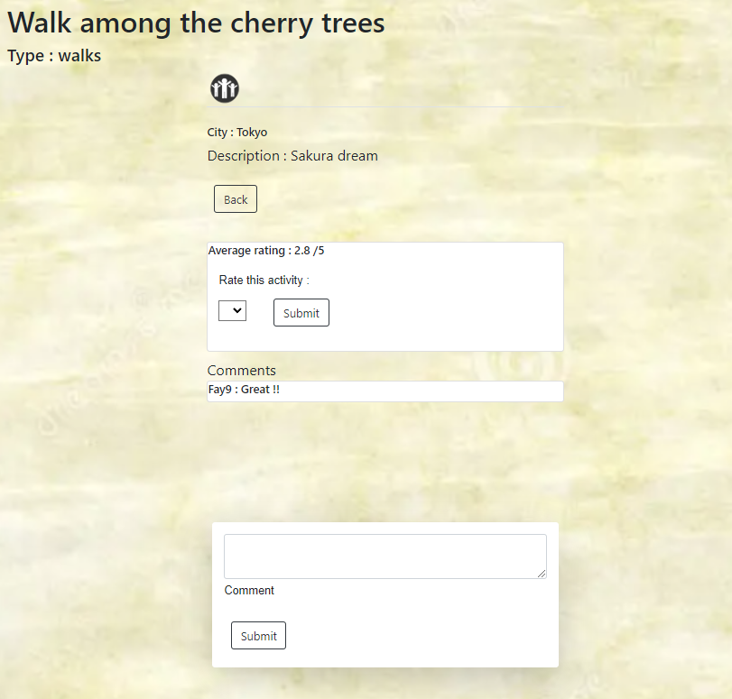
Systèmes notes/comments
Possibilité de noter l’activité, affichage de la note moyenne sur 5
Possibilité de commenter l’activité

Slide 17
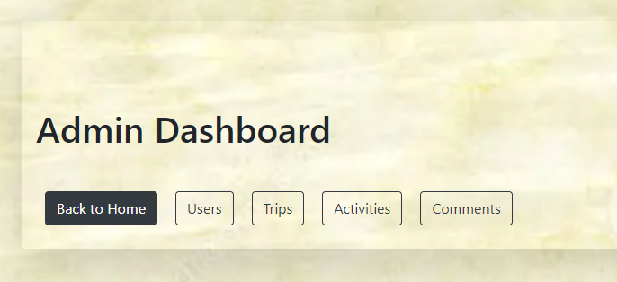
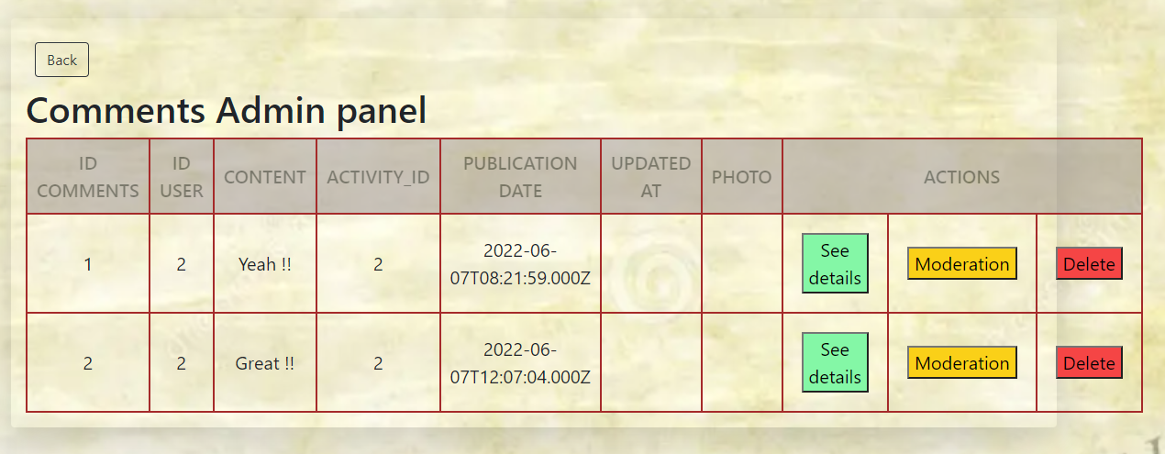
CRUD Admin
Ajout du crud comments

Slide 18
Avancée et objectifs de fin de projet
80% d’avancement sur le projet
Reste à faire :
Gestion des images (avatar, activité, comments)
Affichage des infos carte/pointeurs (pop up)
Lier l’API tripadvisor/API mysql => cities/activities…
Fils d’actualité voyages proposés
CSS harmonisé
Documentation user et dev
Tests et bonus

